Slide 1

Ciudad de México, Capital Indígena de América Latina

Slide 2
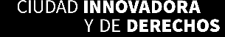
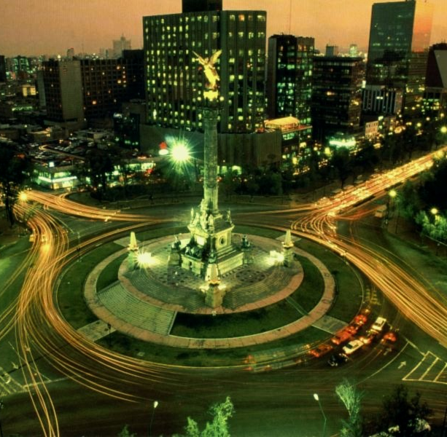
Ciudad Intercultural
“La Ciudad de México es intercultural, tiene una composición plurilingüe, pluriétnica y pluricultural sustentada en sus habitantes; sus pueblos y barrios originarios históricamente asentados en su territorio y en sus comunidades indígenas residentes.”Artíuo
Artículo 2. de la Constitución Política de la Ciudad de México

Slide 3
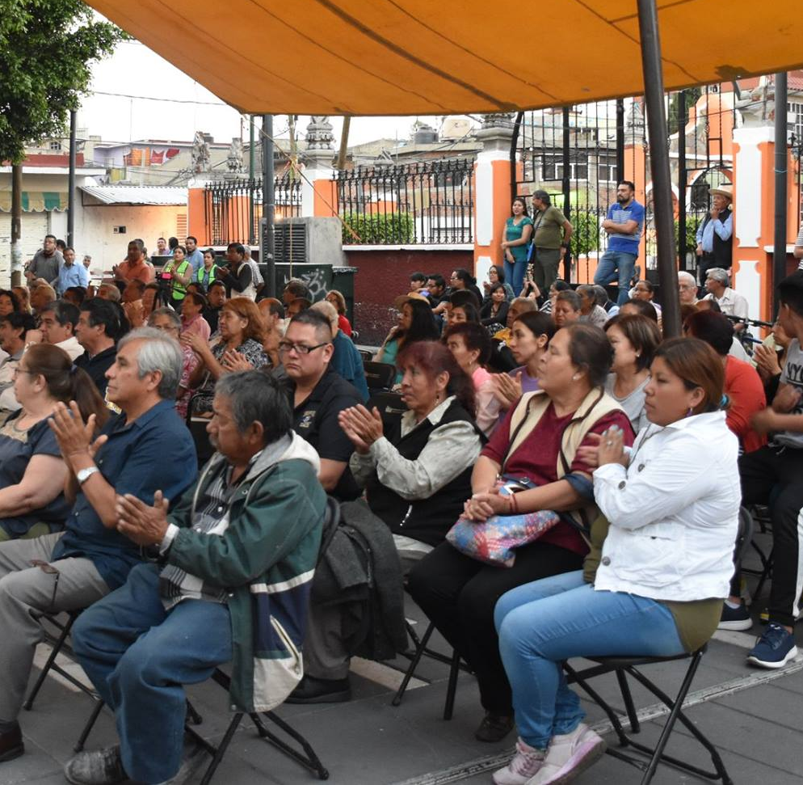
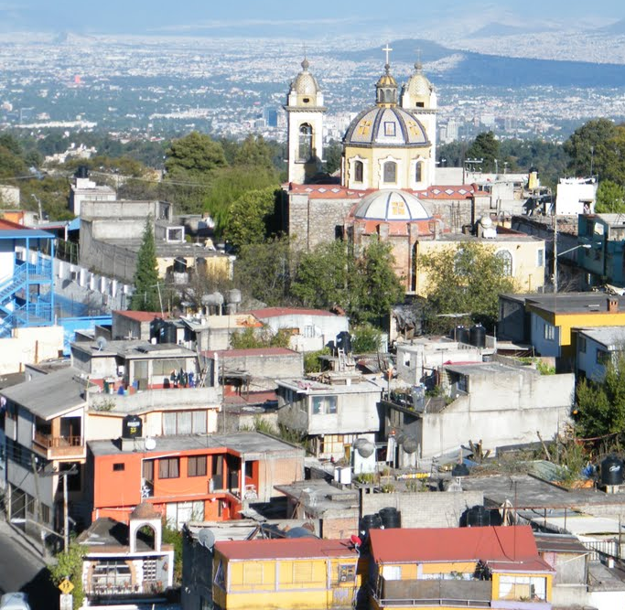
Pueblos y barrios originarios
139 pueblos originarios y 58 barrios que se ubican en las 16 alcaldías de la Ciudad de México.
Son unidades territoriales, sociales, económicas y culturales que conservan y reproducen total o parcialmente sus propias instituciones sociales, económicas, culturales y políticas, sus sistemas normativos, tradiciones, territorialidad, cosmovisión y cosmogonía.

Slide 4
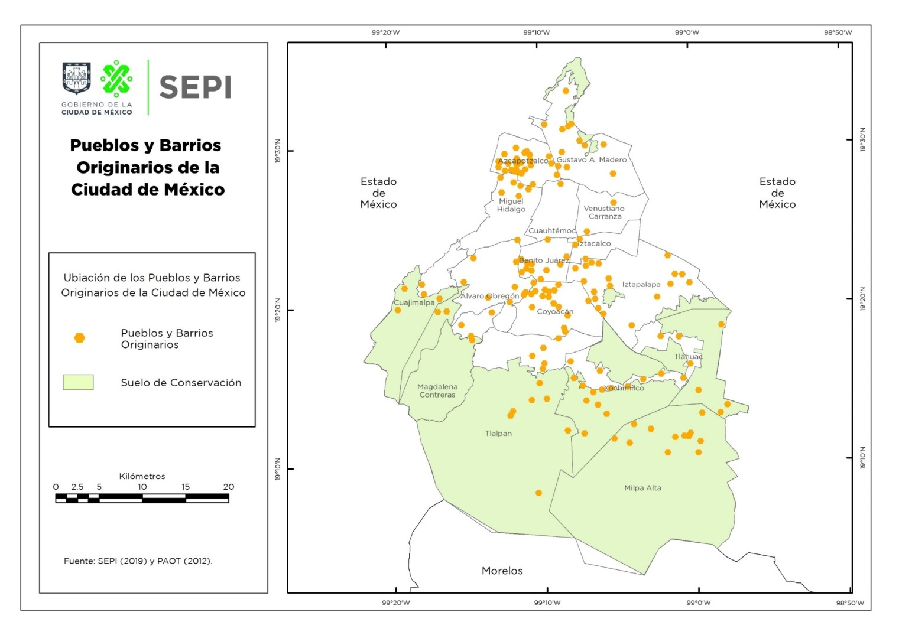

Slide 5
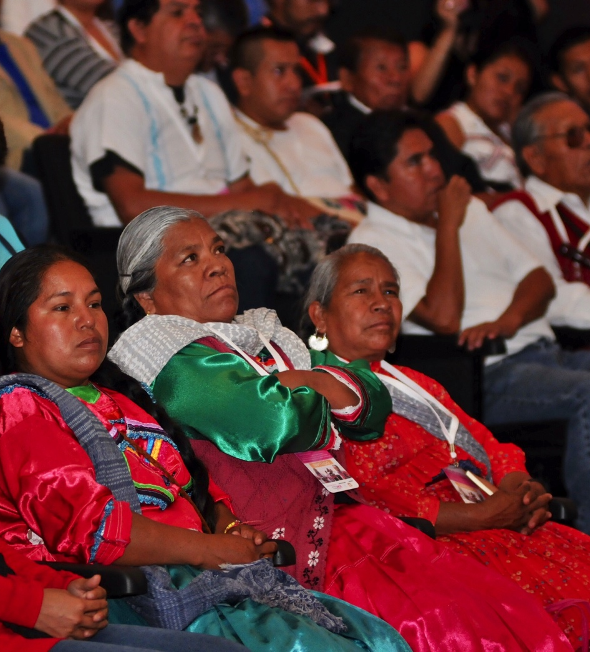
Comunidades y personas indígenas residentes
Provienen de pueblos indígenas del país.
Migrantes recientes o de varias generaciones.
Una parte reproduce formas comunitarias en la Ciudad en predios o mediante mesas directivas.
Hasta ahora se han identificado 72 predios indígenas y 12 mesas directivas.

Slide 6
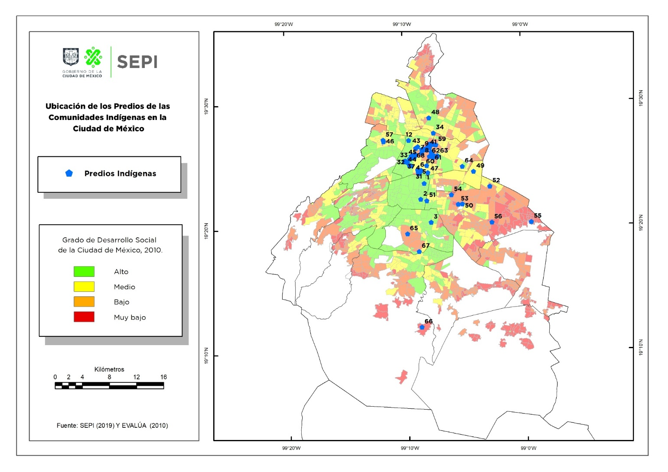

Slide 7
Personas indígenas en la CDMX
Total
1,004,525 indígenas
(11.3% de
la población
de la Ciudad)
960,059
personas se autoadscriben como indígenas (se consideran, o se consideran en parte)
129,355
personas hablan una lengua indígena
    55 lenguas
    Se hablan en la Ciudad de México (Censo, 2010)
    640,992
    nacieron en la Ciudad de México
Fuente: Encuesta Intercensal 2015

Slide 8
Se hablan 55 lenguas indígenas en la CDMX
Fuente: INEGI. Encuesta Intercensal 2015

Slide 9
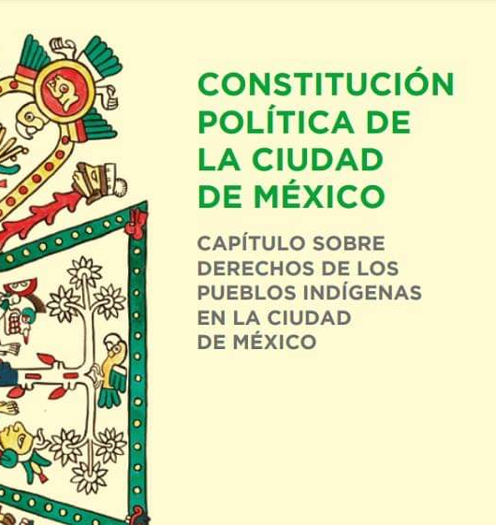
Ciudad innovadora y de derechos
“Ciudad pluricultural”
Artículo 57. Reconoce, protege y garantiza los Derechos de los Pueblos Indígenas de acuerdo a estándares internacionales, y establece que la Declaración de Naciones Unidas sobre los Derechos de los Pueblos Indígenas es de observancia obligatoria en Ciudad de México.
Artículo 58. Define a los sujetos de derechos de pueblos indígenas en Ciudad de México: los pueblos y barrios originarios, las comunidades indígenas residentes, y sus integrantes.
Artículo 59. Contiene una extensa especificación de derechos claves de pueblos indígenas en el contexto de Ciudad de México. Se establece la condición política de los pueblos y barrios originarios y comunidades indígenas como sujetos de derecho público.

Slide 10
“Ciudad pluricultural”
Artículo 59
Apartado L. Medidas de implementación
Las medidas de implementación son obligaciones de las autoridades de la Ciudad de México para garantizar los derechos de los pueblos y barrios originarios y comunidades indígenas residentes y comprenden las siguientes:
(…)
6. Establecer la condición oficial de las lenguas indígenas, promover la formación de traductores, la creación de políticas públicas y un instituto de lenguas. Asimismo, asegurarán que los miembros de los pueblos y barrios originarios y comunidades indígenas residentes, puedan entender y hacerse entender en las actuaciones políticas, jurídicas y administrativas, proporcionando para ello, cuando sea necesario, servicios de interpretación u otros medios adecuados.

Slide 11
Ley de Derechos de los Pueblos y Barrios Originarios y Comunidades Indígenas Residentes en la Ciudad de México
Artículo 34. Derechos lingüísticos
Las lenguas indígenas nacionales que se hablen en la Ciudad son parte de su diversidad lingüística y su patrimonio cultural, serán válidas, al igual que el idioma español, para cualquier asunto o trámite de carácter público, así como para acceder plenamente a la gestión, servicios e información pública.
Ninguna persona podrá ser sujeta a cualquier tipo de discriminación a causa o en virtud de la lengua que hable. Las autoridades de la Ciudad deberán de garantizar el ejercicio pleno de los derechos lingüísticos de los pueblos, barrios y comunidades en los términos que esta ley establece.

Slide 12
Ley de Derechos de los Pueblos y Barrios Originarios y Comunidades Indígenas Residentes en la Ciudad de México
Artículo 34. Derechos lingüísticos
3. El Gobierno de la Ciudad procurará:
I. Preservar y difundir las lenguas y variantes habladas en la Ciudad;
II. Asesorar, capacitar y sensibilizar a las personas servidoras públicas que atienden a población indígena;
III. Impartir enseñanza en las lenguas y variantes indígenas habladas en la Ciudad de México;
IV. Difundir las lenguas y sus variantes a través de programas radiofónicos, escritos, audiovisuales y cualquier otro medio;
V. Vigilar que en el sistema educativo se asegure el respeto a los derechos lingüísticos, y
VI. Conservar y resguardar los materiales lingüísticos.

Slide 13
Ley de Derechos de los Pueblos y Barrios Originarios y Comunidades Indígenas Residentes en la Ciudad de México
Artículo 34. Derechos lingüísticos
4. Las personas hablantes de lenguas indígenas tienen derecho de acceder a los servicios públicos y a la administración de justicia en sus propias lenguas. Tendrán derecho a un intérprete o traductor en su lengua de origen.
5. La Secretaría creará un área administrativa que contará con personas traductoras e intérpretes en lenguas indígenas, que prestarán servicios profesionales a las autoridades administrativas y judiciales en los procesos de atención a personas indígenas.
6. La Fiscalía General de Justicia, el Instituto de la Defensoría Pública, el Tribunal Superior de Justicia, la Secretaría y las demás dependencias del Gobierno de la Ciudad que lo requieran contarán con presupuesto para servicios de traducción, interpretación y peritajes culturales indígenas.
7. El Gobierno implementará programas de formación, capacitación, certificación y profesionalización de personas traductoras, intérpretes, facilitadores interculturales y peritos culturales indígenas.

Slide 14
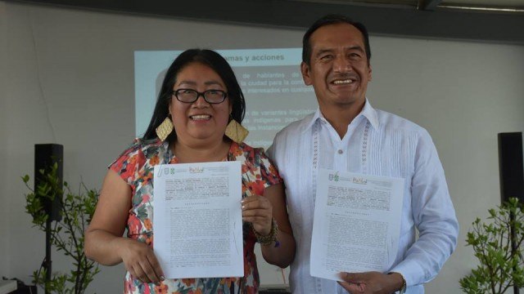
Convenio SEPI-INALI
Convenio de colaboración entre la SEPI y el INALI, con la finalidad de conjuntar recursos y experiencias para garantizar los derechos lingüísticos de las personas hablantes en la Ciudad de México:
Difusión y uso de las lenguas indígenas
Impulsar conjuntamente políticas lingüísticas
Realizar proyectos de toponimias y señalética en lenguas indígenas
Impulsar la profesionalización permanente de las personas traductoras, intérpretes y maestros en lenguas indígenas.

Slide 15
Red de intérpretes-traductores en lenguas indígenas nacionales
A través de la Red de Intérpretes-Traductores en Lenguas Indígenas Nacionales en la Ciudad de México, se brindan servicios de interpretación–traducción principalmente a la población hablante de lenguas indígenas, pero también a instituciones gubernamentales.
En 2019, 301 personas fueron apoyadas con servicios de interpretación por parte de integrantes de la Red de intérpretes-traductores en lenguas indígenas nacionales, en 14 lenguas indígenas.

Slide 16
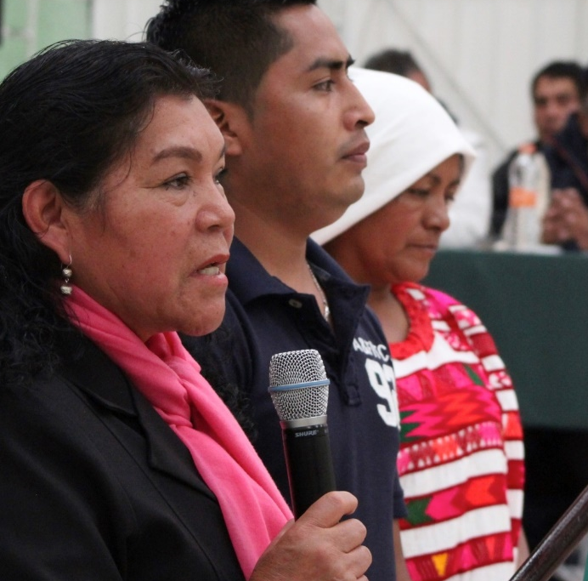
Formación de hablantes de lenguas indígenas para su promoción y enseñanza
Se puso en marcha el programa de formación de hablantes de lenguas indígenas para su promoción y enseñanza.
En 2019 se contó con 58 promotores de 17 lenguas indígenas: mixteco, mazateco, triqui, mazahua, tének, ayuujk, huave, otomí, totonaco, náhuatl, ch’ol, zapoteco, chinanteco, zoque, tlapaneco, tzeltal y tzotzil.
Asimismo, se crearon 57 grupos abiertos de enseñanza de las lenguas indígenas, cuyos estudiantes son oriundos de 93 lugares distintos de la Ciudad de México y de 11 estados de la República.

Slide 17
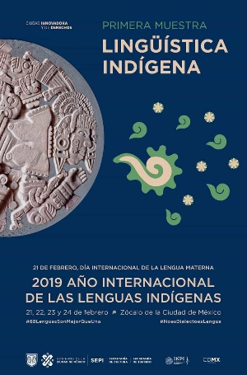
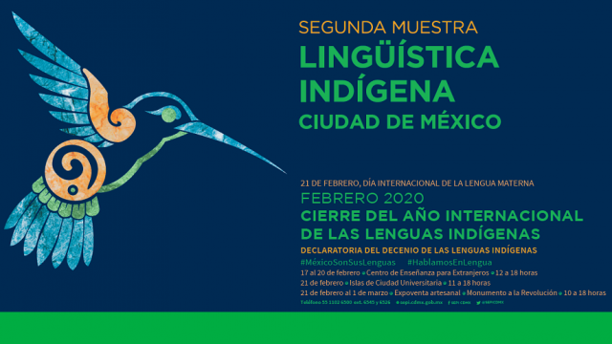
Primera y Segunda Muestra Lingüística Indígena de la Ciudad de México
En el marco del Año Internacional de las Lenguas Indígenas y para conmemorar el Día Internacional de la Lengua Materna, se llevó a cabo del 21 al 24 de febrero la Primera Muestra Lingüística Indígena de la Ciudad de México, en la que se realizaron actividades culturales en 20 lenguas indígenas que se hablan en la capital.
Del 17 al 20 de febrero de 2020 en el Centro de Enseñanza para Extranjeros (CEPE) y el 21 de febrero en las Islas de Ciudad Universitaria, se llevó a cabo la Segunda Muestra Lingüística de la Ciudad de México.

Slide 18
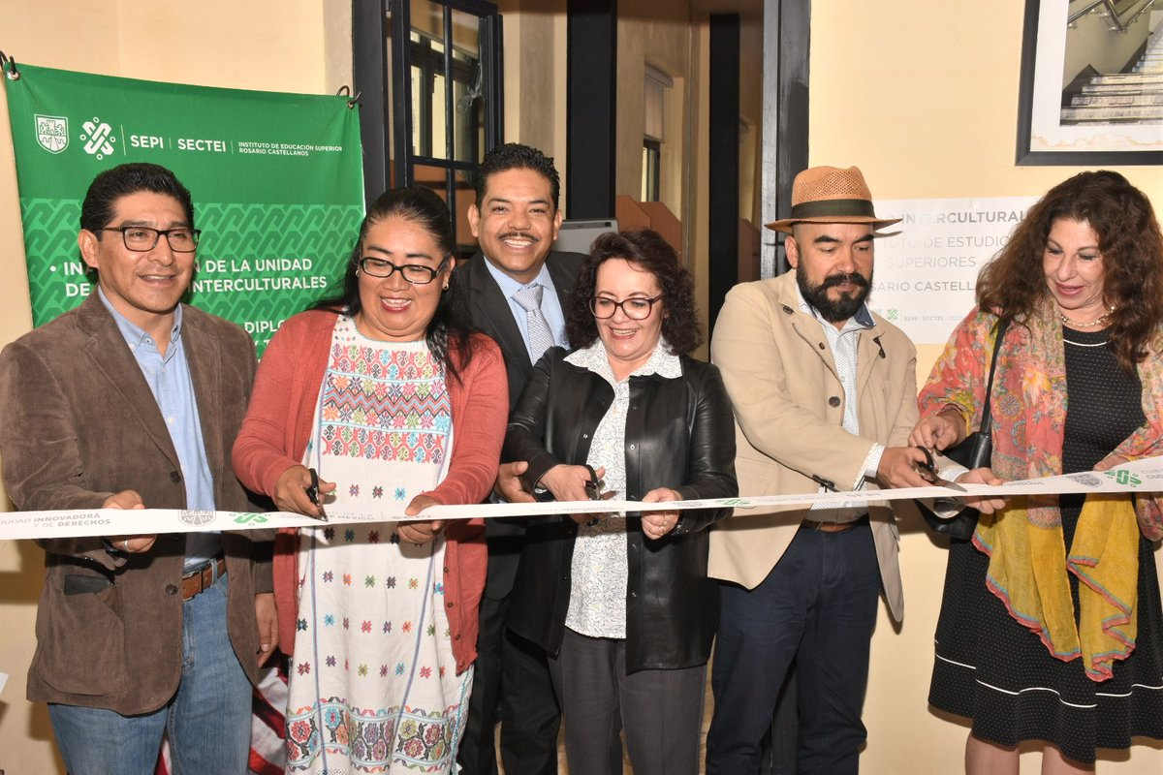
Diplomado en Interpretación y traducción de Lenguas Indígenas en la Ciudad de México
Se creó la Unidad de Estudios Interculturales del Instituto de Educación Superior “Rosario Castellanos”
Se puso en marcha el primer Diplomado en Interpretación y traducción de Lenguas Indígenas, con el objetivo de fortalecer la profesionalización de las competencias de interpretación y traducción adquiridas en su práctica para facilitar la comunicación intercultural en los diferentes ámbitos y requerimientos de los servicios públicos.
Primer grupo de 30 intérpretes-traductores.

Slide 19

Totlahtol Radio
El 11 de octubre se inauguró Totlahtol Radio.
La radio pretende ser un medio de comunicación entre pueblos y comunidades indígenas, con servicios informativos, de promoción de las culturas e identidades indígenas, de servicios comunitarios, de espacios de análisis y debate.
La barra programática está a cargo de personas indígenas, principalmente jóvenes y hablantes de sus lenguas, quienes fungen como locutores y locutoras, así como productores y productoras.

